Slide 1


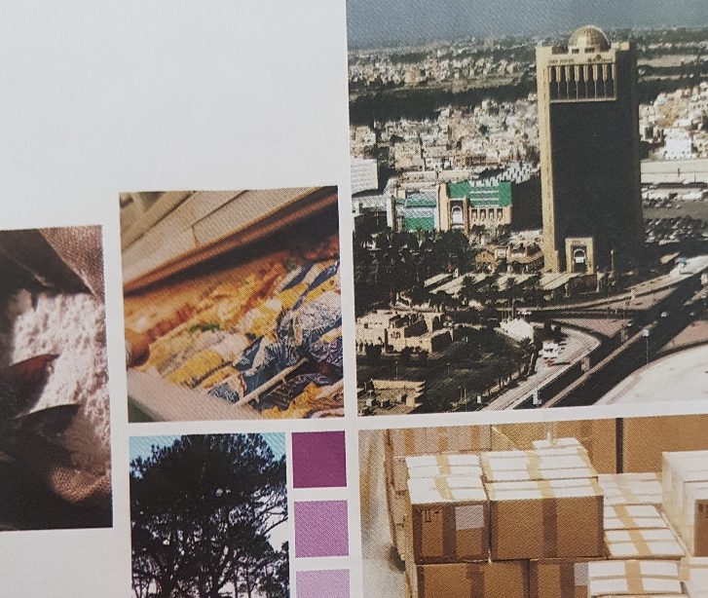
الوحدة الأولى
الدرس الثاني
عالم التجارة (طبيعة التجارة)
الثقافة التجارية – ثقف101 – ثقف801
الصفحات 25 - 38
المرحلة الثانوية – المستوى الأول
الفصل الدراسي الثاني -2020 /2021م

Slide 2

ثقف101 - 801
عالم التجارة (طبيعة التجارة)
الأهداف
يتوقع من الطالب بعد دراسة هذه الوحدة أن:
1- فهم طبيعة النشاط التجاري وأهميته.
2- يتعرف على تجارة الجملة وتجارة التجزئة.
وزارة التربية والتعليم –الفصل الدراسي الثاني 2020-2021م

Slide 3
ثقف101 - 801
عالم التجارة (طبيعة التجارة)
طبيعة التجارة
التجارة هي تداول السلع أي تغيير ملكيتها بالشراء أو البيع في أي مرحلة من مراحل الإنتاج.
تمثل التجارة حلقة وصل بين منتجي السلع والمستهلكين.
المستهلكون
التجارة
المنتجون
وهي نوعان:
التجارة الداخلية:
عمليات البيع والشراء التي تتم داخل حدود الدولة.
التجارة الخارجية:
عمليات البيع والشراء التي تتم بين دول العالم.
وزارة التربية والتعليم –الفصل الدراسي الثاني 2020-2021م

Slide 4
ثقف101 - 801
أنواع التجارة
عالم التجارة (طبيعة التجارة)
الخدمات المساعدة
التبادل والتوزيع
التجارة الخارجية
التجارة الداخلية
التصدير
الإستيراد
تجارة التجزئة
تجارة الجملة
وزارة التربية والتعليم –الفصل الدراسي الثاني 2020-2021م

Slide 5

ثقف101 - 801
التجارة الداخلية
عالم التجارة (طبيعة التجارة)
عمليات البيع والشراء التي تتم داخل حدود الدولة والتي يقوم بها كبار التجار (تجارة الجملة) أو صغار التجار (تجارة التجزئة).
تاجر الجملة
المنتج
تاجر التجزئة
المستهلك
هو التاجر الوسيط , بين المنتج وتاجر التجزئة, حيث يقوم بشراء كميات كبيرة من البضاعة من المنتج ويعيد بيعها بكميات قليلة إلى تاجر التجزئة.
هو الذي يمد المستهلك بما يحتاج إليه من السلع والخدمات, وقد يكون بين المنتج والمستهلك أو بين تاجر الجملة والمستهلك.
وزارة التربية والتعليم –الفصل الدراسي الثاني 2020-2021م

Slide 6
ثقف101 - 801
تقويم
عالم التجارة (طبيعة التجارة)
سؤال: اختر الإجابة الصحيحة:
1- هي عمليات البيع والشراء التي تتم بين دول العالم.
ب- التجارة الخارجية.
أ- التجارة.
د- التجارة الداخلية.
ج- الإنتاج.
2- يمد المستهلك بما يحتاج من السلع والخدمات.
ب- تاجر الجملة.
أ- المنتج.
د- التسويق.
ج- تاجر التجزئة.
وزارة التربية والتعليم –الفصل الدراسي الثاني 2020-2021م

Slide 7
ثقف101 - 801
تقويم
عالم التجارة (طبيعة التجارة)
سؤال: قارن في الجدول التالي بين تاجر الجملة وتاجر التجزئة في كل مما يلي:
وجه المقارنة | تاجر الجملة | تاجر التجزئة
الكميات المشتراه
من من يشتري؟
إلى من يبيع؟
الكميات صغيرة
الكميات كبيرة
تاجر الجملة أو المنتج
المنتج
المستهلك
تاجر التجزئة
وزارة التربية والتعليم –الفصل الدراسي الثاني 2020-2021م

Slide 8
ثقف101 - 801
أنواع تجارة التجزئة
عالم التجارة (طبيعة التجارة)
التجارة
الخدمات المساعدة
التبادل والتوزيع
التجارة الخارجية
التجارة الداخلية
التصدير
الإستيراد
تجارة الجملة
تجارة التجزئة
تجارة التجزئة الكبيرة
تجارة التجزئة الصغيرة
متاجر الأقسام
البائع الجوال
متاجر السلسلة
تجارة الأسواق
الأسواق الشعبية
المحلات الصغيرة
المراكز التجارية
الات البيع
وزارة التربية والتعليم –الفصل الدراسي الثاني 2020-2021م

Slide 9
عالم التجارة (طبيعة التجارة)
ثقف101 - 801
أنواع تجارة التجزئة
هم أصحاب تجارة صغيرة نسبياً يملكها شخص واحد أو عدد قليل من الأفراد.
أولاً: تجارة التجزئة الصغيرة:
تجارة الأسواق
من أقدم صور تجارة التجزئة وأكثرها شيوعًا، كثير من المدن توجد بها مساحات واسعة خارج نطاق المدينة أو القرية حيث يقام سوق يعقد في فترات زمنية منتظمة.
البائع الجوال
هؤلاء يحملون سلعهم من الباب إلى الباب سيرًا على الأقدام أو يستخدمون وسيلة نقل لحمل بضائعهم.
آلات
هي ماكينات توضع في الأماكن المزدحمة تعرض السلع للبيع أوتوماتيكيًا.
المحلات الصغيرة
المحلات الصغيرة التي تقع على زاوية الشارع، ويوجد الكثير من هذه المحلات.
وزارة التربية والتعليم –الفصل الدراسي الثاني 2020-2021م

Slide 10
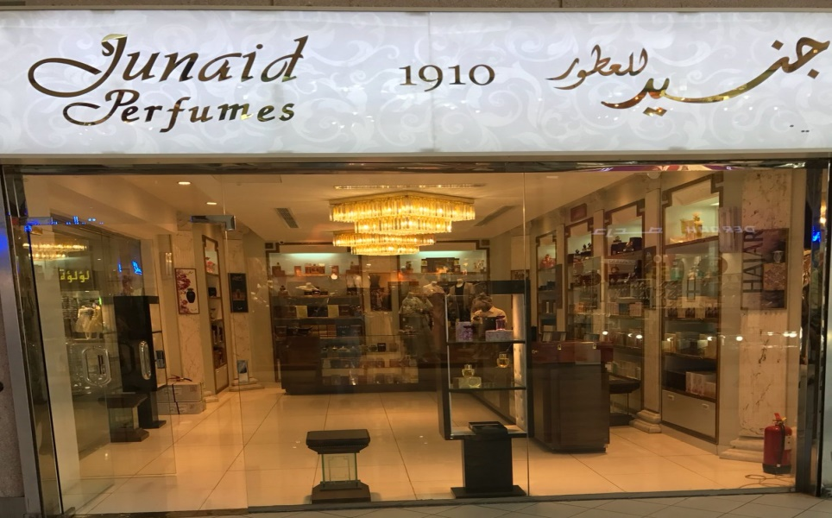
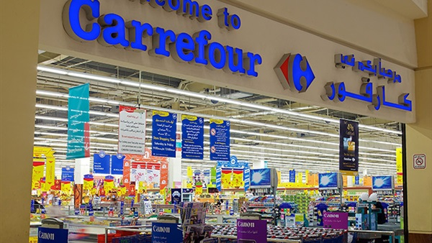
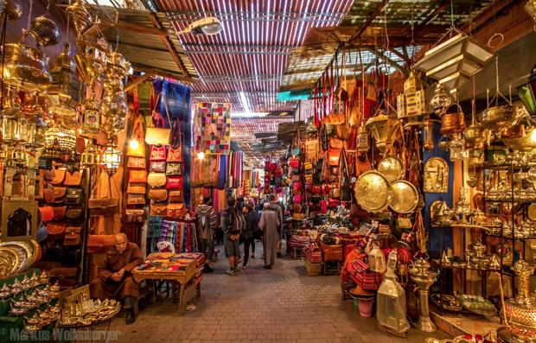
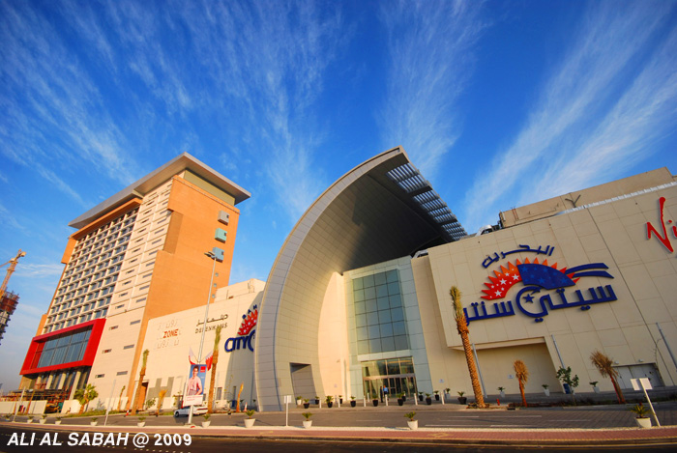
ثقف101 - 801
عالم التجارة (طبيعة التجارة)
أنواع تجارة التجزئة
في هذه المحلات يتجول العملاء في أرجاء المتجر، ويأخذون بأنفسهم السلع من الأرفف، ويقومون بدفع ثمنها في مراكز الدفع عند الباب.
ثانيًا: تجارة التجزئة الكبيرة:
متاجر السلسلة
هي عبارة عن متاجر متعددة تدار من جهة مركزية واحدة أو مكتب رئيسي، وتحمل أسمًا واحدًا وتميل إلى التخصص في نوع واحد من السلع، مثال: جنيد للعطور، جسميز، مطعم الأبراج و مطعم محمد نور البخاري.
هذا النوع من المتاجر لا يوفر عددًا كبيرًا من البائعين لأن العملاء يقومون بخدمة أنفسهم إلا أن عيوب هذه المتاجر هي:
سرقة المقادير الصغيرة.
عدم إتاحة تنمية العلاقات الشخصية بين البائع والمشتري.
متاجر الأقسام
ينقسم هذا النوع من المتاجر إلى أقسام منفصلة، كل قسم متخصص في نوع معين من السلع، ويعمل كوحدة قائمة بذاتها مثال: جيان، لولو هايبرماركت وكارفور سوبر ماركت.
المراكز التجارية
تتكون من مبنى أو أكثر، بحيث تشكل مجمعًا من المحلات التجارية التي تمثل التجار، مع ممرات ربط تمكن الزوار من السير بسهولة من وحدة إلى أخرى، مثال: مجمع السيف، مجمع البحرين ومجمع الستي سنتر.
الأسواق الشعبية
مكان وتجمع تجاري تقليدي يعبر عن عادات وتقاليد المنطقة التي يوجد فيها السوق، مثال: سوق مدينة عيسى الشعبي.
وزارة التربية والتعليم –الفصل الدراسي الثاني 2020-2021م

Slide 11
ثقف101 - 801
عالم التجارة (طبيعة التجارة)
البيع التأجيري والبيع بالتقسيط
البيع التأجيري:
بمقتضاه تباع السلعة إلى المستهلك مع احتفاظ البائع بحق ملكيتها، حتى يتم سداد جميع أقساط الثمن، ويعامل المشتري معاملة المستأجر للسلعة، ويعتبر ما دفعه من أقساط بخلاف القسط الأخير بمثابة إيجار للسلعة. مثال: الكبيسي للسيارات.
البيع بالتقسيط:
بمقتضاه تنتقل ملكية السلعة إلى المشتري مباشرة، ويتم سداد الثمن بعد دفع المقدم على أقساط، وعندما يتخلف المشتري عن سداد أي قسط فإن البائع يحق له اتخاذ الإجراءات لاستخلاص دينه كأي دائن، مثال: شراء السيارات عن طريق البنوك بالتقسيط و شركة البحرين للتسهيلات.
وزارة التربية والتعليم –الفصل الدراسي الثاني 2020-2021م

Slide 12
ثقف101 - 801
تقويم
عالم التجارة (طبيعة التجارة)
سؤال: اختر الإجابة الصحيحة :
1- أشترت هاجر سيارة نيسان سني موديل 2018 من االكبيسي للسيارات, على أن يمتلك الكبيسي ملكية السيارة حتى دفع هاجر أخر قسط, فما نوع عقد البيع؟
ب- البيع بالتجزئة.
أ- البيع بالتقسيط.
د- البيع المباشر.
ج- البيع التأجيري.
2- هؤلاء يحملون سلعهم من باب إلى باب سيراً على الأقدام أو يستخدمون وسيلة نقل لحمل بضائعهم؟
ب- تجارة الأسواق.
أ- البائع الجوال.
د- الات البيع.
ج- المحلات الصغيرة.
وزارة التربية والتعليم –الفصل الدراسي الثاني 2020-2021م

Slide 13
ثقف101 - 801
التجارة الخارجية
عالم التجارة (طبيعة التجارة)
التجارة
تبادل السلع والخدمات بين الدول التي تتوافر فيها والدول التي تفتقر إليها.
الخدمات المساعدة
التبادل والتوزيع
التجارة الخارجية
التجارة الداخلية
التجارة العابرة
التصدير
الإستيراد
تجارة الجملة
تجارة التجزئة
تجارة عابرة مباشرة
صادرات البحرين
واردات البحرين
تجارة التجزئة الكبيرة
تجارة التجزئة الصغيرة
إعادة التصدير
تجارة عابرة غير مباشرة
متاجر الأقسام
البائع الجوال
تشمل صادرات السلع الأولية (الخام) أو نصف المصنعة أو مكتملة الصنع.
السلع المستوردة التي يتم تخليصها وفقاً للإجراءات الجمركية في مملكة البحرين, ثم يعاد تصديرها كما استوردت أو بتعديل طفيف.
السلع والخدمات التي تباع لأفراد أو حكومات دول خارج الحدود السياسية للدولة المصدرة.
جلب السلع أو الخدمات التي يحتاج إليها أفراد أو مؤسسات أو حكومات دولة ما من دولة أخرى.
البضائع التي تودع بالمخازن الجمركية ثم تسحب منها برسم تصديرها إلى الخارج.
تشمل السلع التي تستخدم مرافق البحرين الجمركية لتحويل رحلاتها إلى أماكن وصولها.
تمثل البضائع التي تصل إلى الميناء برسم دولة أخرى بغرض نقلها, ولا تودع في المخازن بالمناطق الجمركية
تجارة الأسواق
تشمل جميع السلع التي تستوردها البحرين من الخارج جواً, براً أو بحراً الاستهلاكية أو الوسيطة أو الاستثمارية.
متاجر السلسلة
الأسواق الشعبية
المحلات الصغيرة
المراكز التجارية
الات البيع
وزارة التربية والتعليم –الفصل الدراسي الثاني 2020-2021م

Slide 14
ثقف101 - 801
أسباب قيام التجارة الدولية
1- اختلاف الظروف الطبيعية بين دول العالم.
2- التخصص في إنتاج سلعة معينة.
3- اختلاف موارد الثروة بين دول العالم.
4- عرض العمل.
5- ارتفاع الكفاية الإنتاجية.
6- تنوع الطلب نتيجة اختلاف الأذواق ودخول المستهلكين.
7- سهولة المواصلات وانخفاض تكاليف النقل.
8- الحد من القيود التي تفرضها الدول على التجارة الخارجية.
9- وفرة رأس المال.
وزارة التربية والتعليم –الفصل الدراسي الثاني 2020-2021م

Slide 15
ثقف101 - 801
تقويم
عالم التجارة (طبيعة التجارة)
سؤال: اختر الاجابة الصحيحة:
1- من الأسباب التي أدت إلى قيام التجارة الدولية؟
ب- صعوبة المواصلات.
أ- وحدة الظروف الطبيعية بين دول العالم.
د- التخصص في الإنتاج.
ج- قلة رأس المال.
2- تتميز التجارة الخارجية بأنها تقوم بين...........
ب- تاجر التجزئة والمستهلك.
أ- المنتج وتاجر الجملة.
د- المنتج والمستهلك.
ج- دول العالم.
وزارة التربية والتعليم –الفصل الدراسي الثاني 2020-2021م

Slide 16
ثقف101 - 801
عالم التجارة (طبيعة التجارة)
تقويم
سؤال: قارن في الجدول التالي بين التجارة الداخلية والتجارة الخارجية في كل مما يلي:
وجه المقارنة | التجارة الداخلية | التجارة الخارجية
حجم رأس المال
الجمارك
الحدود
نوع العملة
أنواعها
كبير
صغير
توجد جمارك
لا يوجد جمارك
بين دول العالم
داخل حدود الدولة
العملات العالمية
العملة المحلية
تجارة التصدير وتجارة الاستيراد والتجارة العابرة
تجارة التجزئة وتجارة الجملة
وزارة التربية والتعليم –الفصل الدراسي الثاني 2020-2021م

Slide 17
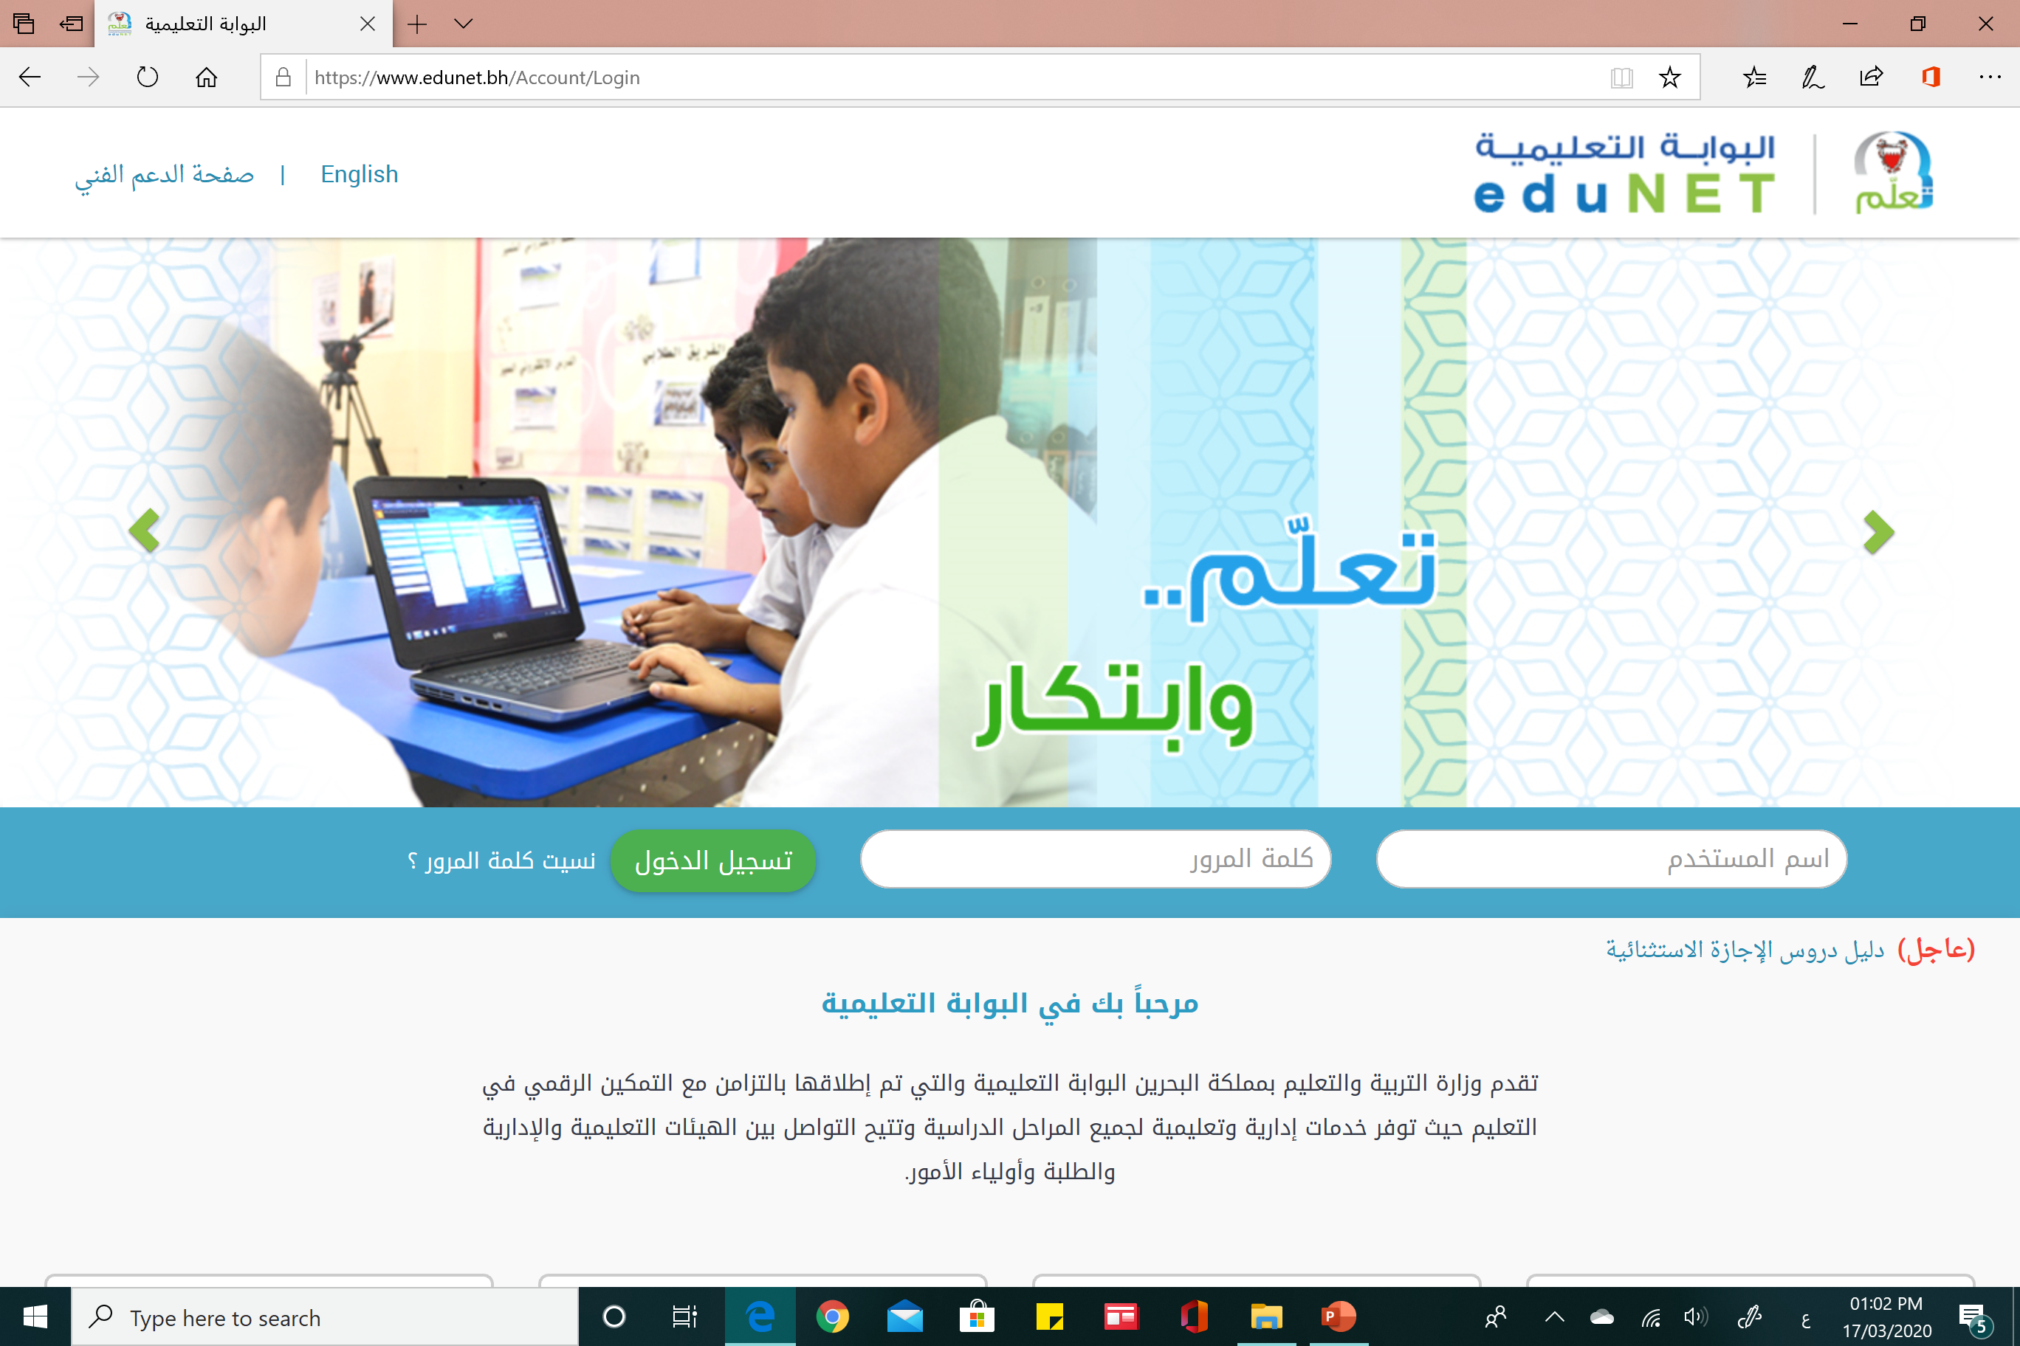
ثقف101 - 801
عالم التجارة (طبيعة التجارة)
انتهاء الدرس
أن يكون حقق الطالب أهداف الدرس:
فهم طبيعة النشاط التجاري وأهمية.
يتعرف على تجارة الجملة وتجارة التجزئة.
لمزيد من المعلومات:
www.Edunet.com1- زيارة البوابة التعليمية
2- حل أسئلة وأنشطة الكتاب المدرسي.
وزارة التربية والتعليم –الفصل الدراسي الثاني 2020-2021م

